Slide 1


BỘ NÔNG NGHIỆP VÀ MÔI TRƯỜNG
TRƯỜNG ĐẠI HỌC THỦY LỢI
KHOA CÔNG NGHỆ THÔNG TIN
Đề án thạc sĩ
ỨNG DỤNG MÔ HÌNH CLIP TRONG TÌM KIẾM VIDEO DỰA TRÊN NỘI DUNG
Người hướng dẫn: TS. Trần Mạnh Tuấn
TS. Lê Minh Tuấn
Học viên: Nguyễn Đức Dân
Mã HV: 238217539. Lớp: 31CNT21
Tháng 9, 2025

Slide 2





Nội dung trình bày
1
Giới thiệu chung
2
Tổng quan đề tài
3
Cơ sở lý thuyết
4
Triển khai mô hình
5
Kết luận và hướng phát triển

Slide 3

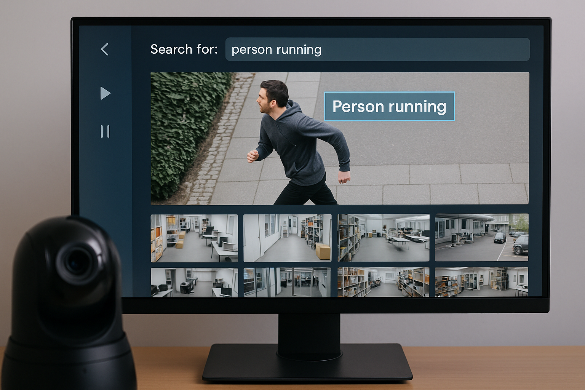
1. Giới thiệu chung
Dữ liệu đa phương tiện (multimedia) – đặc biệt là video – đang tăng trưởng nhanh chóng trên Internet.
Các phương pháp tìm kiếm truyền thống (dựa trên metadata, từ khóa) còn nhiều hạn chế.
Sự phát triển của AI đa phương thức (multimodal AI) mở ra cơ hội mới cho việc tìm kiếm nội dung video trực tiếp từ dữ liệu thô.
CLIP (Contrastive Language–Image Pretraining) là mô hình tiên tiến có khả năng ánh xạ văn bản – hình ảnh vào cùng không gian vector, từ đó có thể mở rộng sang video.

Slide 4
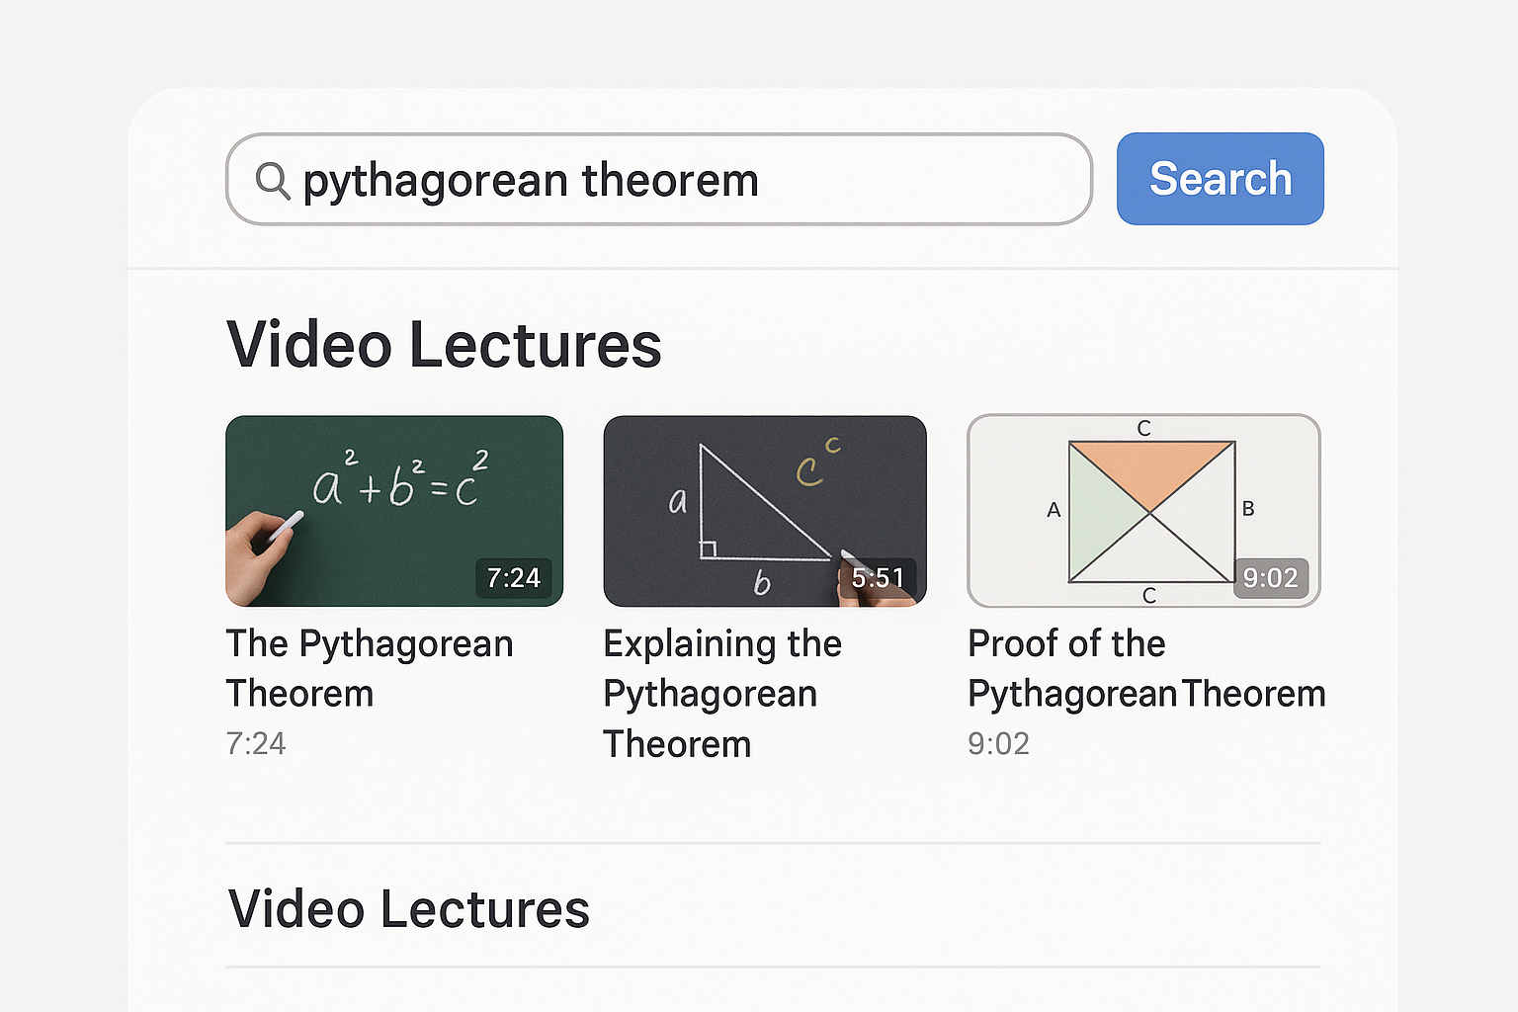

1. Giới thiệu chung
Mục tiêu của nghiên cứu:
Xây dựng hệ thống tìm kiếm video dựa trên nội dung.
Ứng dụng mô hình CLIP để ánh xạ truy vấn văn bản và nội dung video.
Thử nghiệm trên tập dữ liệu UCF-101.

Slide 5
1. Giới thiệu chung
Ý nghĩa khoa học và thực tiễn:
Góp phần minh chứng khả năng ứng dụng CLIP cho bài toán CBVR.
Cung cấp cơ sở cho các nghiên cứu tiếp theo về tìm kiếm đa phương thức.
Tiềm năng ứng dụng trong giáo dục, giám sát, lưu trữ video.

Slide 6
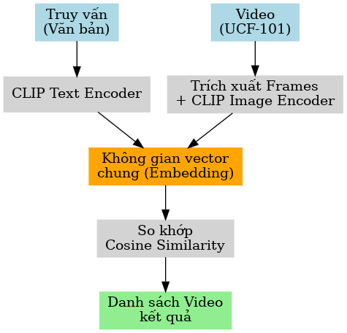
2. Tổng quan đề tài
Tổng quan bài toán CBVR
CBVR (Content-Based Video Retrieval): tìm kiếm video dựa trên nội dung thay vì chỉ dựa vào metadata.

Slide 7
2. Tổng quan đề tài
Phát biểu bài toán:
Input:
Video (cơ sở dữ liệu video đa phương tiện).
Truy vấn (văn bản hoặc hình ảnh mẫu).
Xử lý:
Biểu diễn video bằng đặc trưng (frame, audio, context).
Biểu diễn truy vấn trong không gian vector.
So khớp truy vấn ↔ video bằng độ tương đồng.
Output:
Danh sách video xếp hạng theo mức độ phù hợp với truy vấn.

Slide 8
2. Tổng quan đề tài
Các hướng tiếp cận truyền thống
Dựa vào đặc trưng thị giác thủ công (color histogram, texture, SIFT, HOG…).
Kết hợp với mô tả thủ công (tag, caption).
Hạn chế:Khó mở rộng trên tập dữ liệu lớn.
Chưa tận dụng tốt mối quan hệ ngữ nghĩa giữa văn bản và video.

Slide 9
2. Tổng quan đề tài
Các nghiên cứu gần đây
Deep Learning thay thế đặc trưng thủ công.
Mô hình CNN, RNN, Transformer cho video representation.
Mô hình liên kết đa phương thức (video – text).
Xu hướng: pretrained models (BERT, CLIP, ViT) giúp tăng hiệu quả tìm kiếm.

Slide 10
2. Tổng quan đề tài
Nghiên cứu về CLIP
CLIP (OpenAI, 2021): học ngôn ngữ – hình ảnh trên tập dữ liệu khổng lồ.
Ánh xạ văn bản và hình ảnh vào cùng không gian vector.
Ưu điểm: zero-shot, linh hoạt cho nhiều nhiệm vụ.
Luận văn: mở rộng CLIP cho tìm kiếm video bằng cách trích xuất đặc trưng khung hình.

Slide 11
2. Tổng quan đề tài
Khoảng trống nghiên cứu
Chưa có nhiều nghiên cứu áp dụng CLIP trực tiếp cho CBVR.
Vấn đề:
Xử lý chuỗi khung hình thay vì ảnh đơn lẻ.
Tối ưu hiệu năng khi dữ liệu lớn.
Đề tài tập trung: thử nghiệm CLIP trên UCF-101, đánh giá định lượng & định tính.

Slide 12
3. Cơ sở lý thuyết
Tổng quan bài toán CBVR
CBVR (Content-Based Video Retrieval): tìm kiếm video dựa trên nội dung thay vì chỉ dựa vào metadata.
Yêu cầu: ánh xạ được nội dung video ↔ truy vấn văn bản.
Thách thức:
Video có tính đa phương thức (hình ảnh, âm thanh, ngữ cảnh).
Kích thước dữ liệu lớn, khó xử lý.
Độ mơ hồ của ngôn ngữ tự nhiên khi mô tả nội dung.

Slide 13
3. Cơ sở lý thuyết
Khái niệm cơ bản
Truy xuất thông tin đa phương thức (Multimodal Retrieval)
Kết hợp nhiều nguồn dữ liệu: văn bản, hình ảnh, video, âm thanh.
Không gian biểu diễn chung (Shared Embedding Space)
Ánh xạ dữ liệu khác loại vào cùng một không gian vector để so sánh.

Slide 14
3. Cơ sở lý thuyết
Mô hình CLIP (Contrastive Language–Image Pretraining)
Do OpenAI phát triển (2021).
Huấn luyện trên 400M cặp (hình ảnh – mô tả văn bản).
Ý tưởng: so khớp (matching) văn bản ↔ hình ảnh qua học tương phản.
Thành phần:
Text Encoder (Transformer).
Image Encoder (ResNet/ViT).
Hàm Cosine Similarity để đo độ gần nhau.

Slide 15
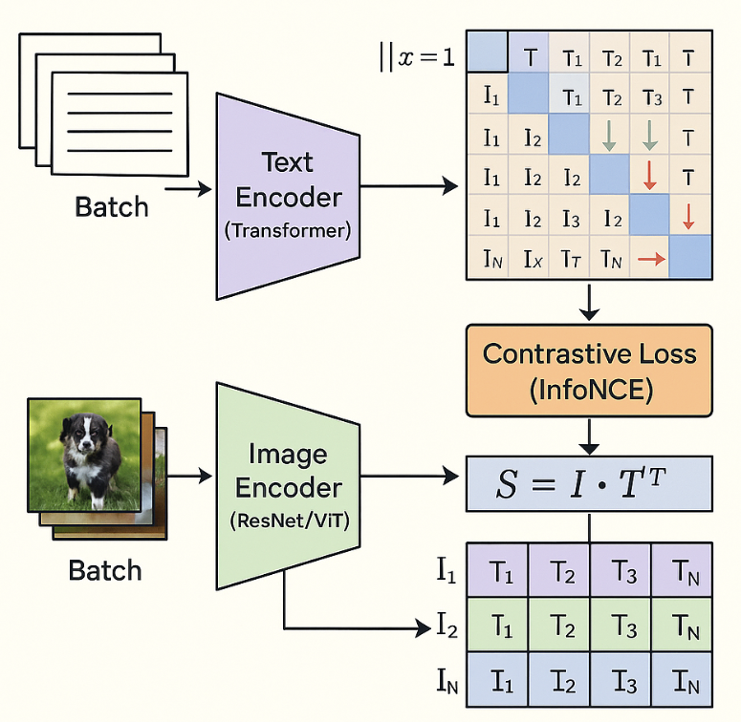
3. Cơ sở lý thuyết

Slide 16
3. Cơ sở lý thuyết
Cơ chế học tương phản (Contrastive Learning)
Mục tiêu: tối đa hóa độ tương đồng cho cặp đúng (ảnh, mô tả).
Đồng thời tối thiểu hóa cho cặp sai.
Hàm loss: InfoNCE Loss / Cross-Entropy trên ma trận tương đồng.

Slide 17
3. Cơ sở lý thuyết
Biểu diễn video từ CLIP
Video = chuỗi khung hình (frames).
Cách tiếp cận:
Trích xuất đặc trưng từng frame bằng Image Encoder của CLIP.
Tổng hợp đặc trưng (average pooling, attention).
Sau đó: so sánh với embedding của văn bản truy vấn.

Slide 18
3. Cơ sở lý thuyết
Tập dữ liệu UCF-101
Bộ dữ liệu video hành động phổ biến.
101 lớp hành động, hơn 13.000 video.
Luận văn sử dụng tập con 230 video (46 lớp) để thử nghiệm.
Thuận lợi: có nhãn rõ ràng, đa dạng hoạt động.

Slide 19
3. Cơ sở lý thuyết
Các chỉ số đánh giá trong CBVR
Recall@K
Tỷ lệ số truy vấn mà trong Top-K kết quả có ít nhất 1 video đúng.
Đo khả năng bao phủ (coverage).
Mean Average Precision (MAP@K)
Trung bình độ chính xác (precision) ở các vị trí đúng trong Top-K.
Cho biết mức độ sắp xếp đúng của kết quả.
MRR (Mean Reciprocal Rank)
Giá trị trung bình của nghịch đảo vị trí kết quả đúng đầu tiên.
Nhấn mạnh việc trả kết quả đúng sớm.

Slide 20
4. Triển khai, cài đặt
Quy trình triển khai
Tiền xử lý dữ liệu: chọn tập con UCF-101, trích xuất frame từ video.
Biểu diễn video: dùng CLIP Image Encoder cho từng frame → vector đặc trưng.
Tổng hợp đặc trưng video: average pooling (hoặc attention).
Biểu diễn truy vấn văn bản: Text Encoder của CLIP.
So khớp truy vấn – video: cosine similarity trong không gian chung.
Đánh giá kết quả: Recall@K, MAP@K, MRR.

Slide 21
4. Triển khai, cài đặt
Input:
Video (tập dữ liệu UCF-101).
Truy vấn văn bản.
Xử lý:
CLIP Image Encoder cho video.
CLIP Text Encoder cho truy vấn.
Module so khớp.
Output: Danh sách video xếp hạng theo độ tương đồng.

Slide 22
4. Triển khai, cài đặt
Cài đặt môi trường
Ngôn ngữ: Python.
Thư viện: PyTorch, OpenAI CLIP, NumPy, Matplotlib.
Hạn chế: huấn luyện chỉ trên CPU, tập dữ liệu thu gọn.
Pipeline demo:
Load model CLIP (ViT-B/32).
Trích xuất vector cho frame & text.
Tính toán similarity matrix.

Slide 23
4. Triển khai, cài đặt
Các chỉ số đánh giá trong CBVR
Recall@K
Tỷ lệ số truy vấn mà trong Top-K kết quả có ít nhất 1 video đúng.
Đo khả năng bao phủ (coverage).
Mean Average Precision (MAP@K)
Trung bình độ chính xác (precision) ở các vị trí đúng trong Top-K.
Cho biết mức độ sắp xếp đúng của kết quả.
MRR (Mean Reciprocal Rank)
Giá trị trung bình của nghịch đảo vị trí kết quả đúng đầu tiên.
Nhấn mạnh việc trả kết quả đúng sớm.

Slide 24
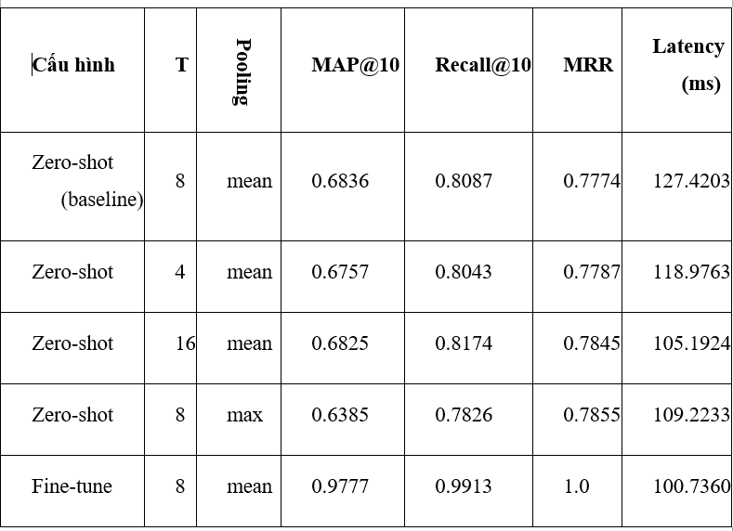
4. Triển khai, cài đặt
Kết quả định lượng:

Slide 25
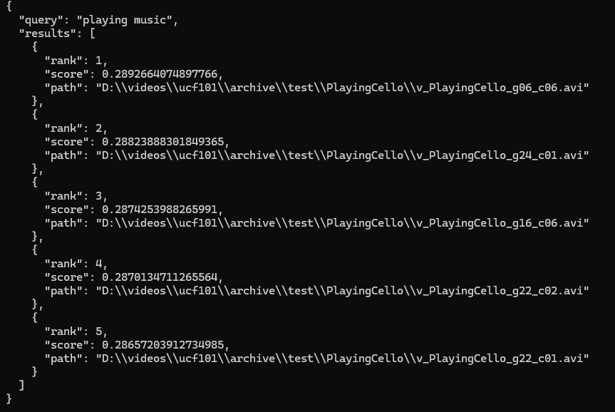
4. Triển khai, cài đặt
Kết quả định tính:
Truy vấn “playing violin” → trả về video đúng hành động.
Truy vấn “archery” → kết quả chính xác.
Một số truy vấn mơ hồ (ví dụ “playing music”) → trả về không đoán nhận được.
→ Minh họa ưu điểm và hạn chế của mô hình.

Slide 26
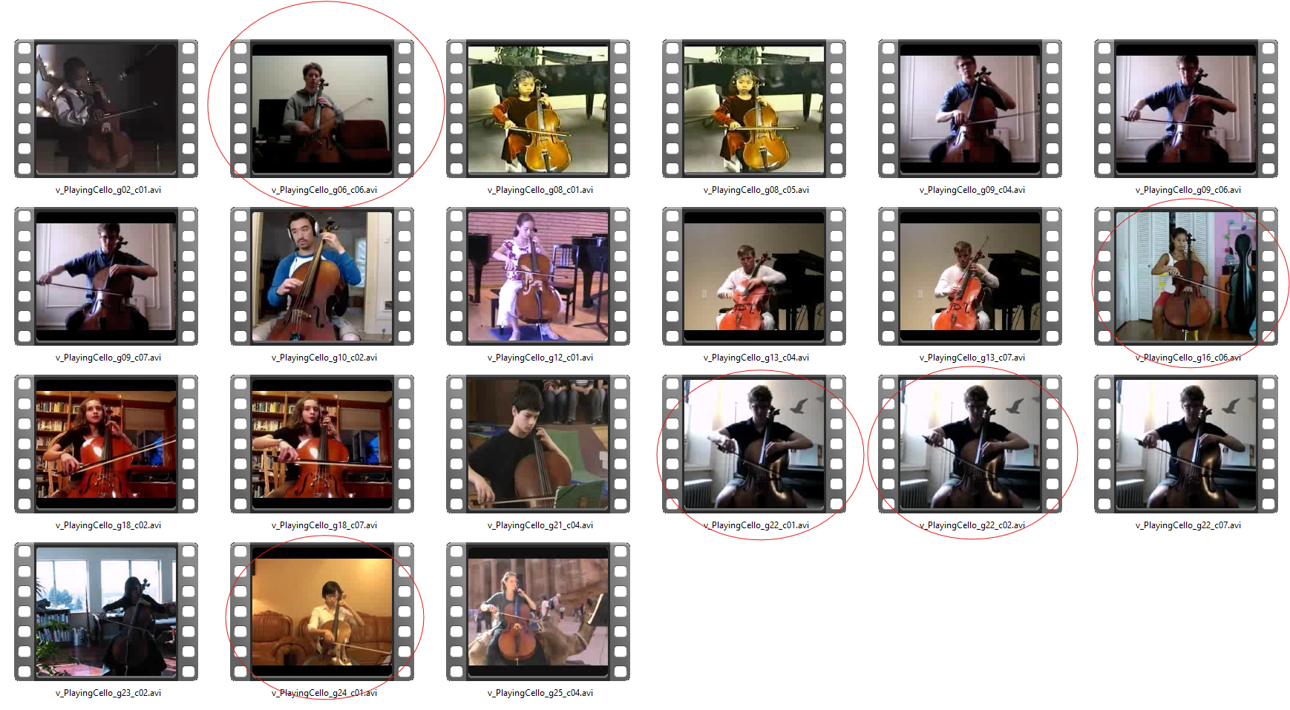
4. Triển khai, cài đặt

Slide 27
Kết luận và định hướng
Đã xây dựng hệ thống tìm kiếm video dựa trên nội dung ứng dụng mô hình CLIP.
Hoàn thành các mục tiêu dự kiến:
Giới thiệu và phân tích bài toán CBVR.
Triển khai pipeline biểu diễn video từ frame.
Thử nghiệm trên tập dữ liệu UCF-101 (tập con).
Đánh giá bằng Recall@K, MAP@K, MRR và phân tích định tính.
Kết quả: CLIP thể hiện khả năng ánh xạ hiệu quả giữa truy vấn văn bản – nội dung video.

Slide 28
Kết luận và định hướng
Hướng phát triển
Mở rộng dữ liệu: toàn bộ UCF-101, YouTube-8M.
Đa phương thức: kết hợp thêm audio, caption, subtitle.
Đa ngôn ngữ: hỗ trợ tiếng Việt và các ngôn ngữ khác.
Tối ưu hệ thống: dùng FAISS/HNSW cho tìm kiếm nhanh.
Ứng dụng thực tế: giáo dục, giám sát an ninh, lưu trữ video.

Slide 29

Xin trân trọng cảm ơn

